Slide 1

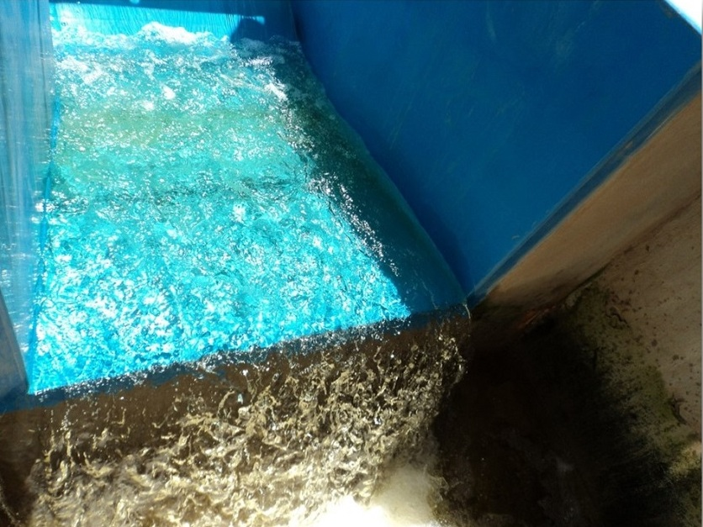



Slide 2

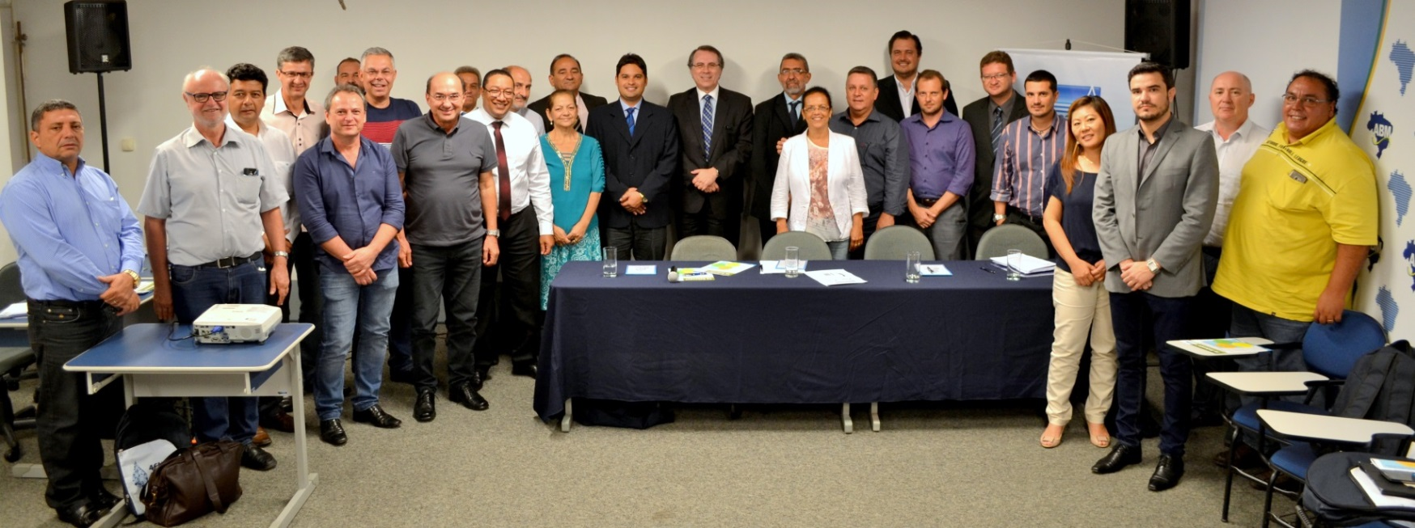

Quem Somos
A Associação Nacional dos Serviços Municipais de Saneamento - Assemae é uma organização não governamental criada em 1984, com o objetivo de congregar, representar e apoiar os municípios brasileiros responsáveis pelos serviços públicos de abastecimento de água, esgotamento sanitário, manejo de resíduos sólidos e drenagem urbana.

Slide 3
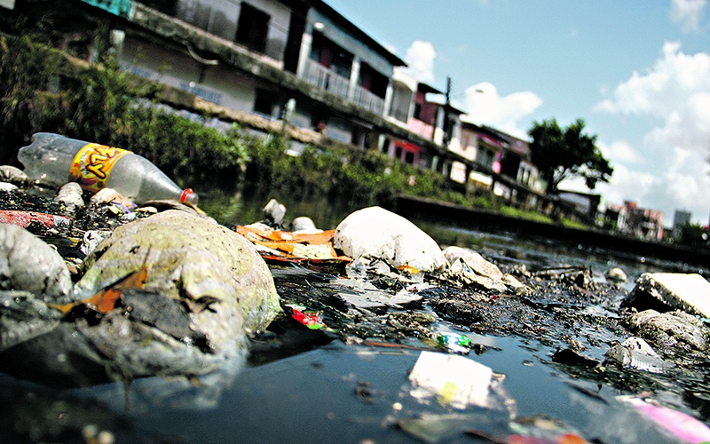
Realidade Brasileira
O Brasil tem bons índices de abastecimento de água (93,2% da população urbana), mas ainda precisa avançar muito nas outras vertentes do saneamento básico.
O tratamento de esgotos nas áreas urbanas corresponde a 40,8%. Enquanto isso, desperdiçamos 36,7% da água tratada por conta das perdas, e somos considerados o 5º maior gerador de resíduos sólidos do mundo.
Cerca de 70% da população, que compõe o déficit de acesso ao abastecimento de água, possui renda domiciliar mensal de até ½ salário mínimo por morador, ou seja, apresenta baixa capacidade de pagamento.
Fonte: SNIS

Slide 4
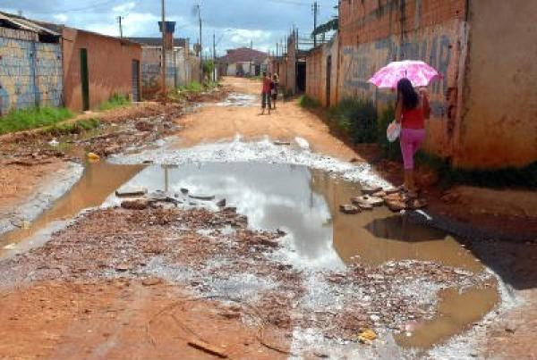

Mas existe solução para resolver os desafios do saneamento?

Slide 5
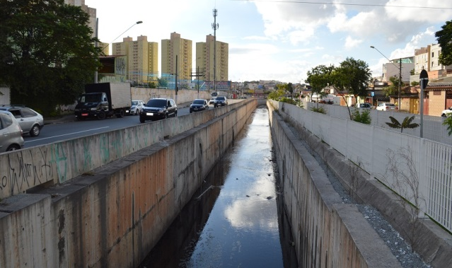
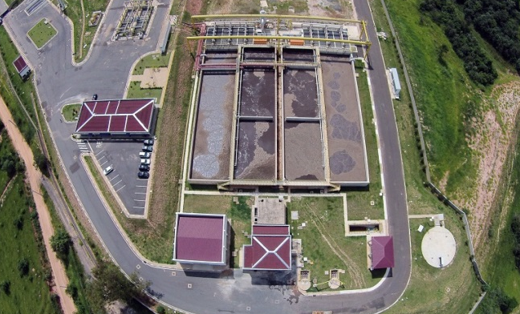

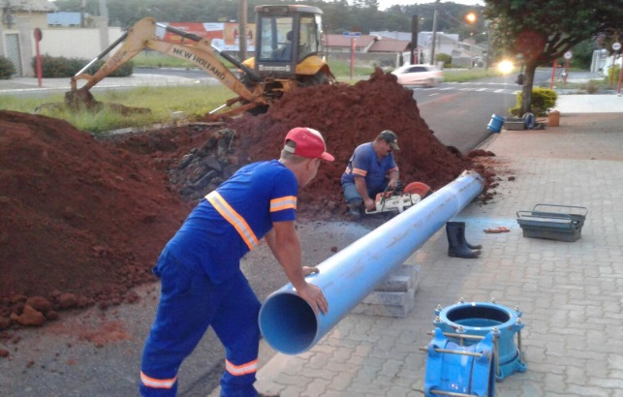
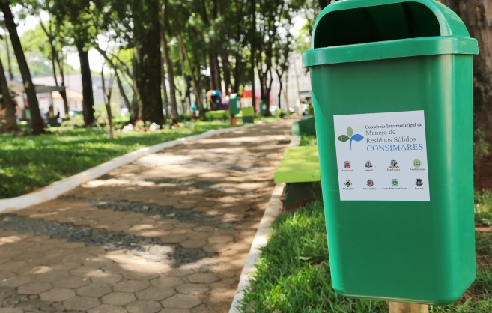
Apresentamos uma alternativa:
O Saneamento Público Municipal

Slide 6
O que diz a legislação
A Constituição Brasileira estabelece como competência dos municípios a organização e prestação dos serviços públicos de interesse local.
Entendem-se como serviços públicos de interesse local todas as atividades de caráter universal, prestadas ou postas à disposição da sociedade de forma contínua, sob regime de direito público, executadas direta ou indiretamente pelo poder público municipal, relativas a comodidades e utilidades essenciais de interesse da comunidade local.

Slide 7
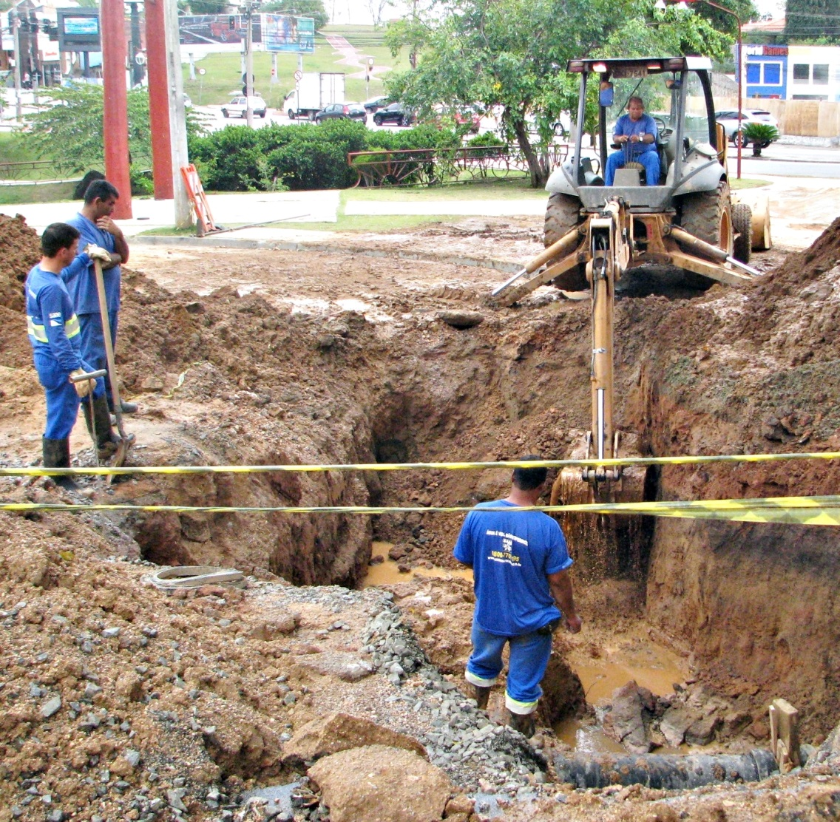
São serviços municipais de saneamento básico aqueles organizados, geridos e destinados à operação das atividades de saneamento básico, exclusivamente, pelos respectivos municípios.

Slide 8
Organização do setor de saneamento municipal
 | Administração pública direta: Prefeitura Municipal;
 | Autarquias: SAAEs, Departamentos, Superintendências, Centros de Operações, Autarquia Municipal, Agência, etc;
 | Sociedade Mista/Empresa Pública: Sociedade de economia mista com administração pública, empresa pública, organização social;
 | Empresa Privada: Águas, Concessionárias, PPPs, etc.

Slide 9
Organização do setor de saneamento municipal
Fonte: SNIS

Slide 10
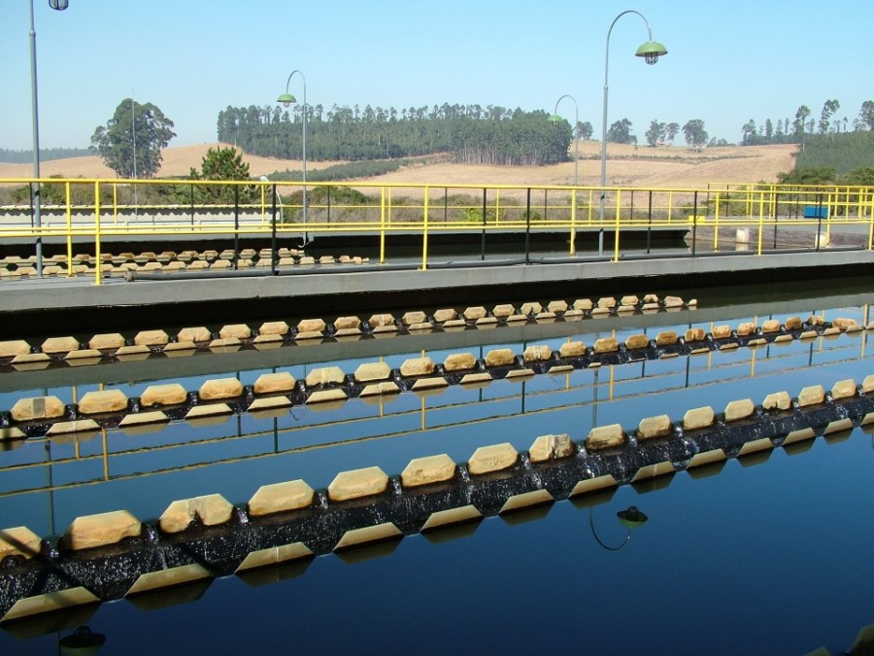
Existem vantagens e desvantagens de uma modalidade para outra e estas devem ser esclarecidas nos Planos Municipais de Saneamento Básico, quando da análise da viabilidade financeira da atividade de saneamento básico, de maneira universal e integrada.
Ao modelo da gestão pública municipal existem as vantagens financeiras, por exemplo, pela não incidência de PIS e Cofins, o que permite cobrança de tarifas menores, assim como, vantagens relacionadas à autonomia e ao poder decisório sobre as prioridades nos projetos, obras e ações.
Fonte: WARTCHOW (2017)

Slide 11

A gestão municipal do saneamento básico não é bandeira ideológica.
É realidade internacional.

Slide 12
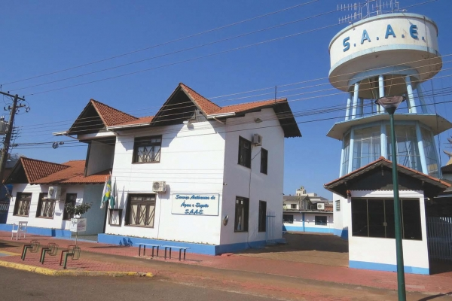
Veio para ficar: a remunicipalização dos serviços de saneamento básico é uma tendência mundial. Em 15 anos, 235 cidades e cerca de 106 milhões de habitantes retomaram a gestão do tratamento e fornecimento de água das mãos de empresas privadas.

Slide 13
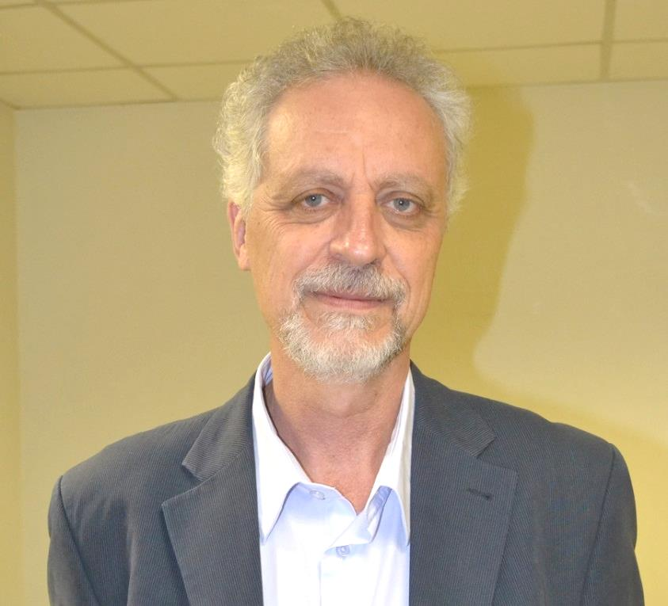
“A experiência direta com problemas comuns da administração privada da água — da falta de investimentos em infraestrutura, a aumentos tarifários, a riscos ao meio ambiente — convenceu comunidades e autoridades de que o setor público está mais bem posicionado para fornecer serviços de qualidade a cidadãos e promover o direito humano à água”.
Relator especial das Nações Unidas sobre água e saneamento, o brasileiro Leo Heller.
Fonte: Site das Nações Unidas / Notícia publicada em 09/09/2016

Slide 14

Princípios Fundamentais para a Gestão Eficiente
Criação e implementação de Plano Municipal de Saneamento Básico

Slide 15
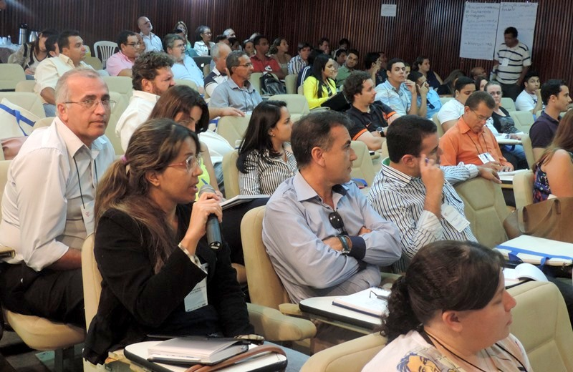
Princípios Fundamentais para a Gestão Eficiente
Ampla participação social na aplicação das políticas de saneamento. A Assemae está à disposição dos municípios para auxiliar a criação de órgãos colegiado de controle social.

Slide 16
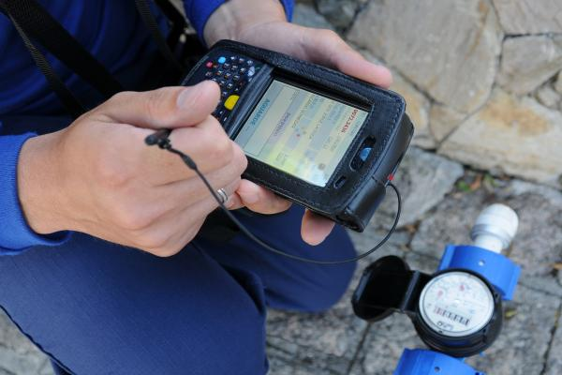
Princípios Fundamentais para a Gestão Eficiente
Sustentabilidade Econômico-Financeira: as tarifas devem ser vistas como um poderoso instrumento econômico para a maximização do bem-estar social.

Slide 17

Princípios Fundamentais para a Gestão Eficiente
Regulação: permite que o consumidor tenha acesso a sistemas de saneamento cada vez mais eficientes, viabilizando também a sustentabilidade do operador do serviço.

Slide 18

Princípios Fundamentais para a Gestão Eficiente
Assemae orienta os municípios a implantarem Sistemas de Gestão da Qualidade nos serviços de saneamento básico.

Slide 19
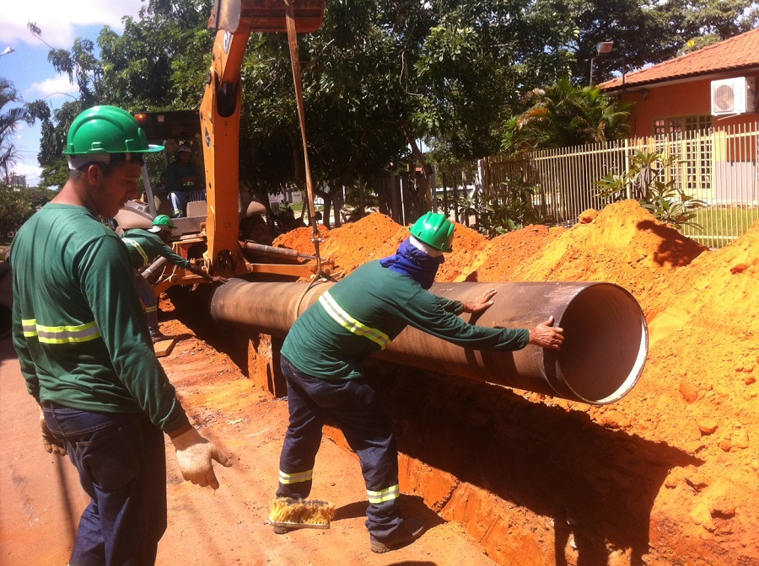
Princípios Fundamentais para a Gestão Eficiente
A qualidade dos serviços de saneamento só é possível com o permanente investimento público em obras, tecnologias e capacitação técnica.

Slide 20

Experiências Exitosas
A Assemae se sente honrada por reunir associados comprometidos com o saneamento básico universal, que priorizam o amplo acesso dos cidadãos aos serviços públicos do setor.
Existem diversos serviços municipais de saneamento que atestam excelência em áreas de atuação como: redução de perdas, integração das políticas de saneamento, viabilidade financeira, controle social, planejamento, tecnologia, gestão de resíduos sólidos, regulação, atendimento universal, entre outros.

Slide 21

Para mostrar a competência dos municípios na prestação dos serviços de saneamento básico, a Assemae lança hoje o livro "Experiências Municipais Exitosas em Saneamento”.
A publicação reúne 31 municípios brasileiros, com serviços próprios de saneamento, que despontam como referência para o setor.

Slide 22
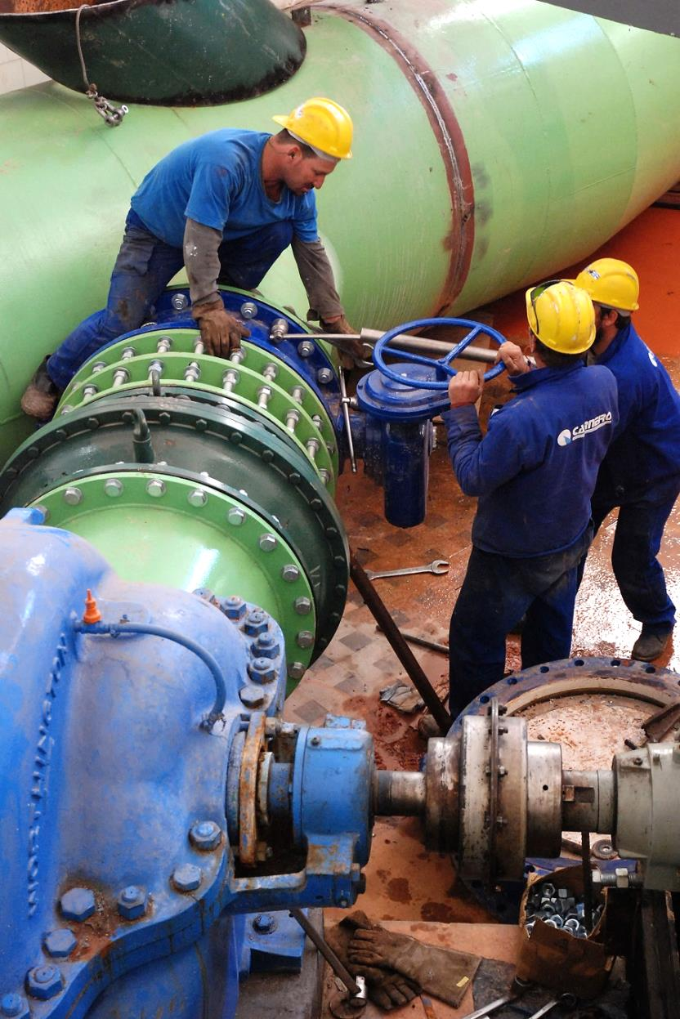
As experiências reunidas nesta obra mostram a superação das dificuldades, a inovação e a capacidade inegável dos municípios brasileiros de gerir, da melhor forma possível, o que é indispensável para a promoção da saúde e do bem-estar: o saneamento básico.

Slide 23
Experiências relatadas no livro
DAAE Araraquara – SP
SAMAE Blumenau – SC
SLU Brasília – DF
SAAE Cacoal – RO
SANASA Campinas – SP
SAAE Campo Maior – PI
SAMAE Caxias do Sul – RS
SAAE Caxias – MA
Consórcio Consimares – SP
SAMAE Ibiporã – PR
SAAE Itabirito – MG
SAAE Itaúna – MG
SAE Ituiutaba – MG
SAAEJ Jaboticabal – SP
SAMAE Jaraguá do Sul – SC
DAE Jundiaí – SP
SAMAE Jussara – PR
SAAE Lucas do Rio Verde - MT

Slide 24
Experiências relatadas no livro
SAAE Marechal Rondon - PR
COMUSA Novo Hamburgo - RS
DAEP Penápolis - SP
DMAE Poços de Caldas - MG
DMAE Porto Alegre - RS
SANEAR Rondonópolis - MT
Consórcio SIMAE - SC
SEMASA Santo André - SP
SEMAE São José do Rio Preto - SP
SAAE São Lourenço - MG
CODAU Uberaba - MG
DMAE Uberlândia - MG
SAAE Volta Redonda - RJ

Slide 25




A Assemae parabeniza a todos os municípios que desenvolvem trabalhos de excelência a favor da população, e, em especial, os associados desta entidade. Com a força dos municípios, podemos transformar o Brasil em um país mais justo e saudável para todos.

Slide 26


Slide 27


Obrigado!
Aparecido Hojaij
Presidente Nacional da Assemae
(61) 3322-5911
presidencia@assemae.org.br
www.assemae.org.br
www.facebook.com/Assemae
@Assemae

